Slide 1
Needless of 필적 감정사
1771456 고 수 정
1771474 주 상 우
1593064 최 현 우

Slide 2
목 차
01
팀원 소개
03
04
내용 설명
05
개발 일정
02
주제 선정 배경
주제 설명
팀원 소개
주제 선정 배경
프로젝트 주제 설명
프로젝트 내용 설명
프로젝트 개발 일정
팀원 소개
시장 분석
프로젝트 목적
프로젝트 구조도
프로젝트 예상 결과
개발 일정 설명

Slide 3



1_ 팀원 소개
팀원
팀장
팀원
1771456
고수정
1771474
주상우
1593064
최현우
수행 업무
수행 업무
수행 업무
1. 서명 캡처 / 이미지화 저장
2. CNN 모델 이용한
DB 구축 및 관리
1. 전체적인 프로젝트 관리
2. CNN 모델 이용한
DB 구축 및 관리
1. CNN 모델 이용한
DB 구축 및 관리
2. 테스트 & 성능 분석

Slide 4
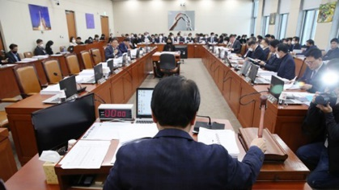
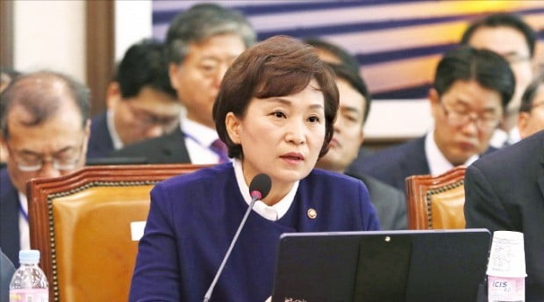
2_ 시장 분석
공인 인증서 개선 사항 중 ‘불편함’을 가장 먼저 꼽음
공인인증서 폐지 법안 처리... 대체할 전자서명의 필요성
공인인증서 필요는 한데...
매년 갱신은 불편
국회 과.방 위원회
공인인증서 폐지법안 처리
페이퍼 리스 정부
적극적 도입, 실행
공인 인증서 이용 시 개선 사항
재발급 받는 불편함
55%
안전한
환경 보장
39%
다양한
환경에서
이용 가능
공인인증서를 폐지하고 별도의 전자서명인증제도를 도입하는 법안이 국회 상임위
를 통과
과학기술정보방송통신위원회는 국제적 기준을 고려한 내용의 전자서명법 전부 개정안을 처리
국토교통부는 모든 부동산 거래 시 서면계약 대신 온라인에서 계약서를 작성해 전자서명을 하는 “부동산 거래 전자계약시스템”을 시햄
은행에서 종이 통장 발급을 중단, 종이 대신 전자 문서를 활용하는 방안 확산
25%
(출처: 한국인터넷진흥원 .2016)
인터넷 이용자는 공인인증서가 본인확인에 필요한 서비스이지만 매년 돌아오는 재발급이 불편하다고 지적했다.
-AhnLab 2016
-MBC 2020.03
-한국 경제 2018.10

Slide 5
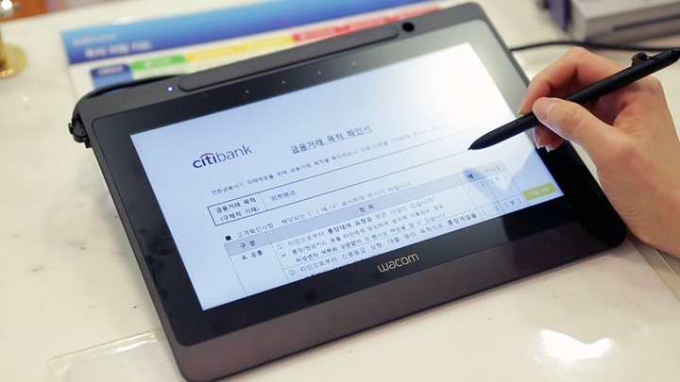
2_ 시장 분석
페이퍼리스(Paperless)는
업무의 편의성 효율성
주요 은행 “페이퍼리스” 추진 내용＂
KB 국민
9월에 디지털 창구 전 영업점 확대 운영 예정
하나
하나 스마트 창구 전면 시행
우리
5월 중 전자문서 시스템 전 영업점 구축
와콤의 전자서명용 태블릿 DTU-1141
NH 농협
전자 결재 시스템, NH 스마트 고지서 도입
태블릿 PC를 이용하여 영업 활동을 하거나, 태블릿 PC 안의 전자문서에 터치 펜으로 전자서명을 합니다. 뿐만 아니라 모바일을 활용한 비대면 거래, 비대면 계좌 개설 등 다양한 서비스를 진행 중
IBK 기업
IBK 전자 문서, 사전 작성 서비스 전 영업점 확대
(출처: 각 은행)

Slide 6


2_ 시장 분석
전자문서 활용 확산과 시장 규모 확산
다양한 보안 위협이 나타남, 전자 문서 보안의 중요성
국내 630개 기업의 전자문서 활용률
전자문서 시장규모
4조 9756억원으로
3조 3864억원
연 평균
57%
8.0%
2015년
2020년
(출처:한국인터넷진흥원)
(출처:한국인터넷진흥원)

Slide 7

3_ 프로젝트 목적
편의성 강화
01
복잡한 방식이 아닌, 간단한 서명을 통한
방식을 사용하여 “편의성” 을 강화
프로젝트 목적
보안성 강화
02
03
효율성 강화
늘어나고 있는 보안 위협 속에서
딥 러닝 방식을 통한 “보안성” 을 강화
“편의성” 과 “ 보안성” 이 둘 다 강화되어
“효율성” 이 강화된 시스템 구축

Slide 8



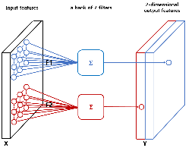


4_ 프로젝트 구조도
프로젝트 구조도
전자 서명을 한 이미지를 캡처
텐서플로우 활용
CNN (합성곱 신경망)로 분석
위,변조 파악
OpenCV 라이브러리를 사용해 사용자가 온라인 서명을 한 이미지를 캡처
파이썬을 언어로 사용하고,
오픈소스 기계학습 라이브러리인 텐서플로우 활용
CNN (합성곱 신경망) 모델을 이용하여 필기체(한글, 숫자)를 학습 &저장
학습된 CNN (합성곱 신경망)
모델로 전자 서명의 필기체
위,변조를 파악

Slide 9

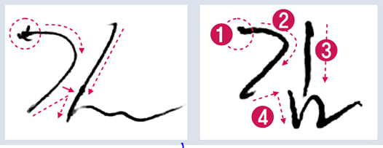



4_ 프로젝트 내용 설명
프로젝트 예상 결과
< 결과 화면 >
‘”김”＇자 중 초성 ‘”ㄱ”＇부분의 삐침
1획의 방향
모음 “ㅣ”의 기울기
종성 “ㅁ” 1획의 방향과 위치

Slide 10
5_ 프로젝트 개발 일정
번호 | 주 요 내 용 | 개 발 일 정
 |  | 1주 | 2주 | 3주 | 4주 | 5주 | 6주 | 7주 | 8주 | 9주 | 10주 | 11주 | 12주 | 13주 | 14주 | 15주
1 | 아이디어 조사 및 제안서 작성
2 | 아이디어 구체화
3 | 글씨 캡처 / 이미지화 및 저장
4 | CNN 이용한 DB 구축 및 관리
5 | 학습모델 테스트 및 분석
6 | 중간 발표 및 오류수정
7 | 테스트 및 검증
8 | 최종 발표

Slide 11
감사합니다.

